Slide 1
Формування
музично-ритмічної діяльності
у дітей старшого дошкільного віку
на заняттях хореографічного гуртка

Slide 2
Суть досвіду:
розвиток гармонійного духовного і фізичного розвитку дитини;
розширення та узагальнення її уявлення про особливості танцювального жанру;
знайомство з хореографією та з танцями різних видів та народів.

Slide 3
ФОНД “ХОЧУ”
ФОНД “МОЖУ”
Головна ідея досвіду

Slide 4
Поступового
та послідовного
навантаження
Систематичності
Організаційні
принципи
Варіативності
Закріплення
навичок
музично-
ритмічних
рухів
Наочності
Доступності

Slide 5
Структура заняття гуртка з хореографії:
підготовча частина
колективно-порядкові вправи
основна частина
вивчення позицій ніг та рук
музично-рухлива гра
заключна частина
вправи на розслаблення м'язів, дихальні вправи та вправи на зміцнення постави
ігроритміка
комплекс ЗРВ
вивчення танцювальних кроків та танців
вправи на підлозі

Slide 6
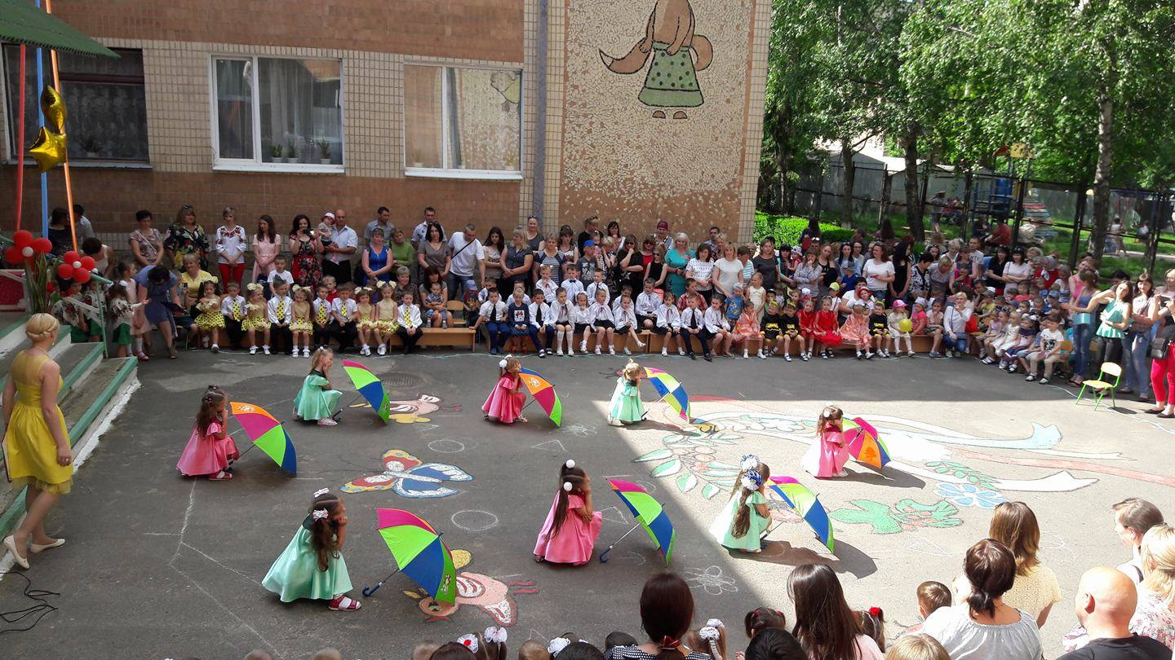

Slide 7
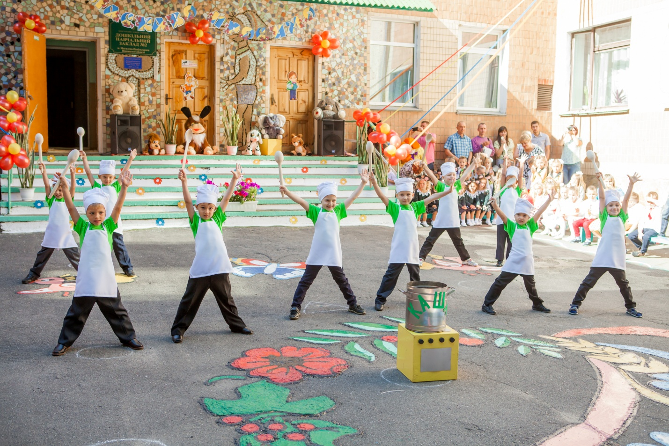

Slide 8
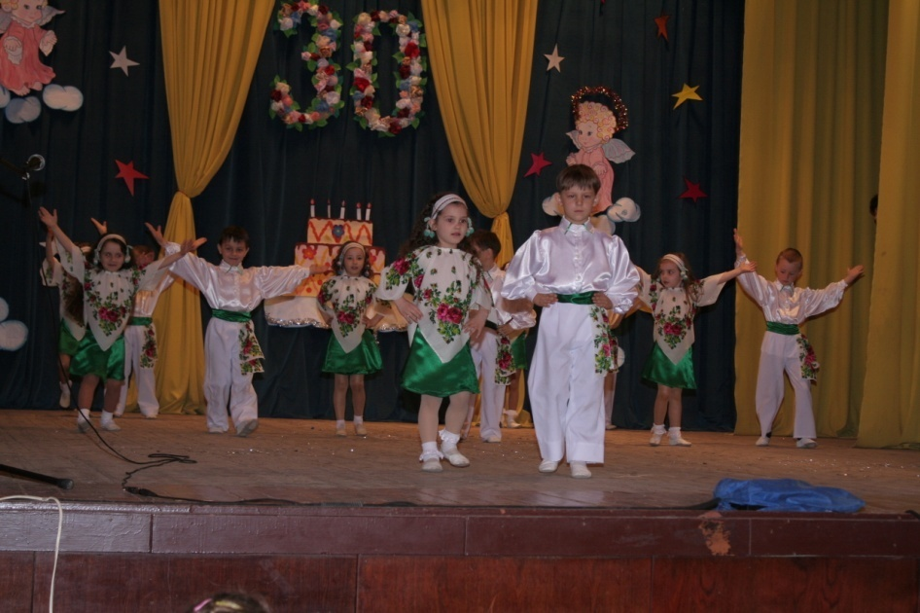

Slide 9
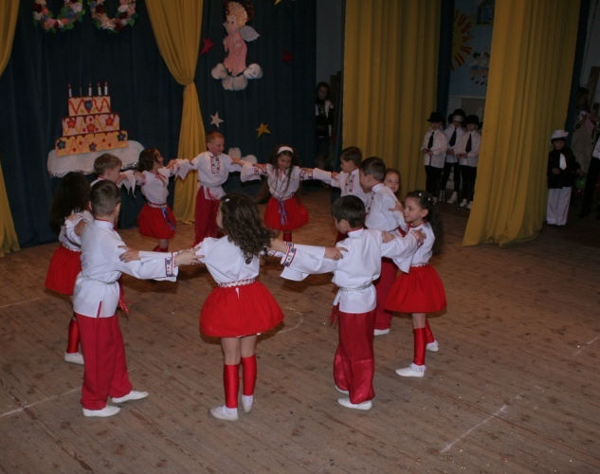

Slide 10
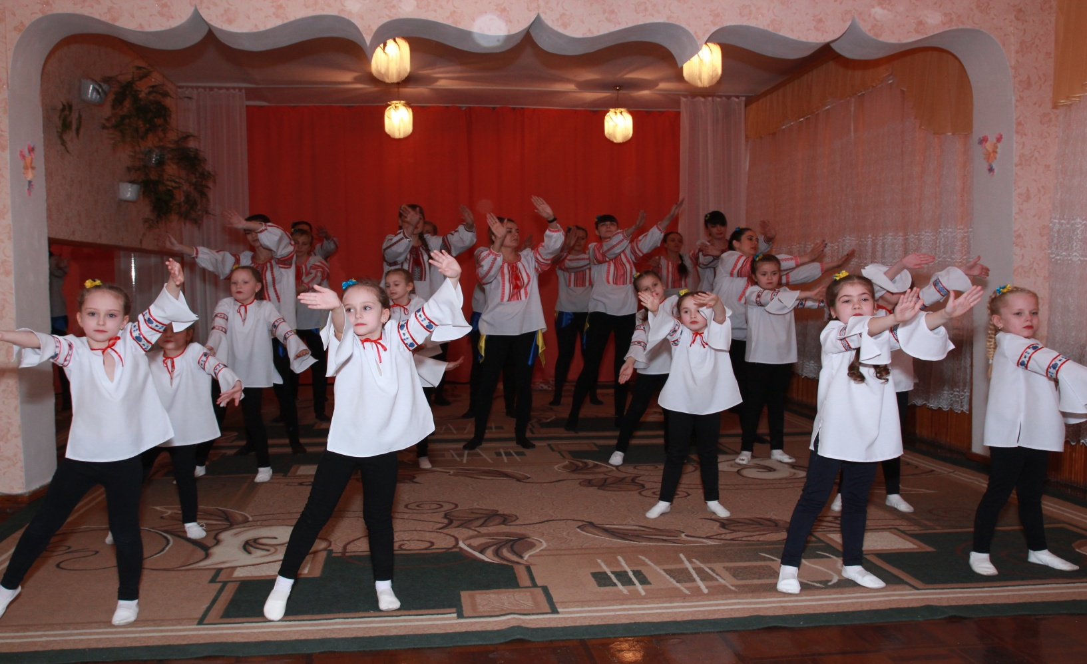

Slide 11
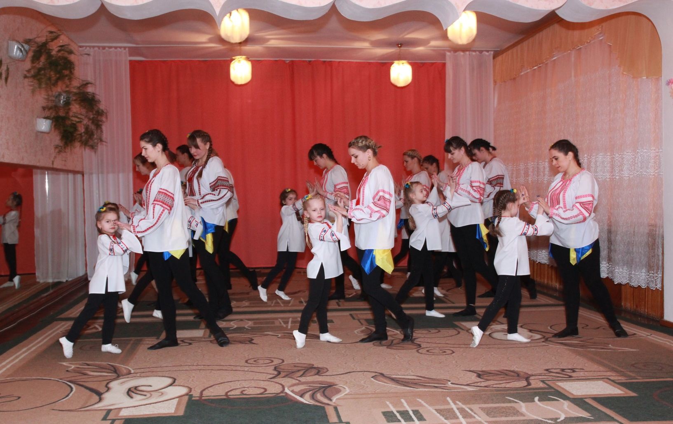

Slide 12
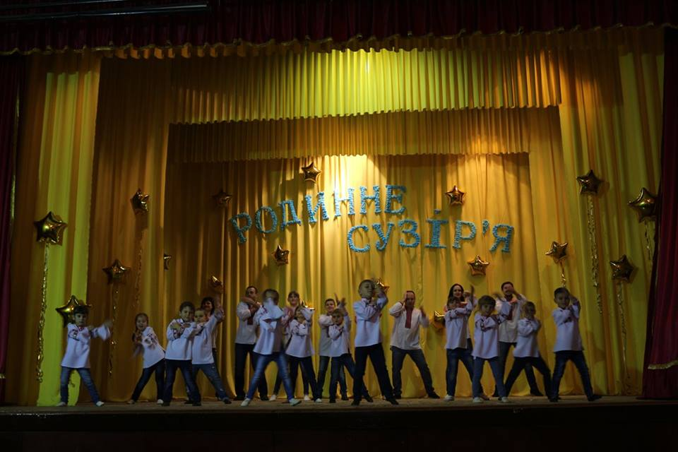

Slide 13
